Slide 1
Réduction d’ordre de modèles incertains
31 janvier 2025
Présenté par :
M2
Cédric LEVY
Kirolos MORCOS
EEA
Encadré par :
Benjamin MOURLLION
David VIEIRA
2024-2025

Slide 2
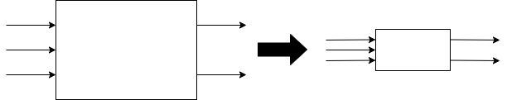
Introduction
Introduction
Mise en forme
Réduction d’ordre
Conclusion
Réduction d’ordre :
Paramètre incertain : paramètre de valeur inconnu
Notes:
Model syst : bcp états =>reduc d’ordre
Dans model, incertitudes param (issu composants, comme resistance) :incertitude param (suppo cst, dans un intervalle fixe connu)

Slide 3
Sommaire
Introduction
Mise en forme
Réduction d’ordre
Conclusion
Mise en forme des incertitudes
LFT
Polytopique
Réduction d’ordre d’un système sous forme
LFT
Polytopique
Conclusion

Slide 4
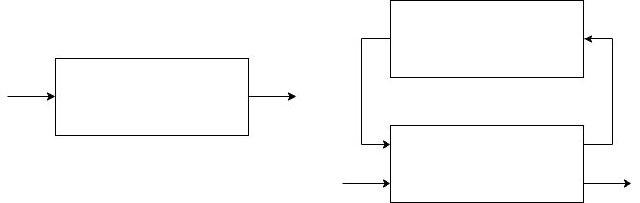
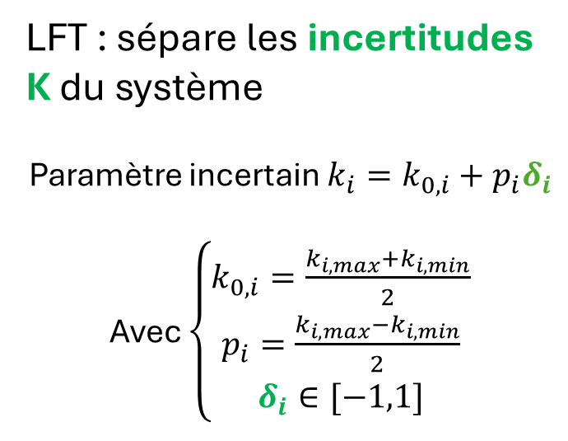



Mise en forme LFT
Introduction
Mise en forme
LFT
Réduction d’ordre
LFT : sépare les incertitudes K du système
Paramètre incertain $k_{i}=k_{0,i}+p_{i}δ_{i}$
Avec $\left\{\begin{aligned}k_{0,i}=\frac{k_{i,max}+k_{i,min}}{2} \\ p_{i}=\frac{k_{i,max}−k_{i,min}}{2} \\ δ_{i}∈[−1,1]\end{aligned}\right.$
$$Δ=\left[\begin{matrix}δ_{1} & ⋯ & 0 \\ ⋮ & ⋱ & ⋮ \\ 0 & ⋯ & δ_{q}\end{matrix}\right]$$
$$G\left(K\right):\left[\begin{matrix}A(K) & B(K) \\ C(K) & D(K)\end{matrix}\right]$$
U Y
μ γ
$$G_{nom}:\left[\begin{matrix}A_{nom} & B_{nom} \\ C_{nom} & D_{nom}\end{matrix}\right]$$
U Y
Représentation standard
Représentation LFT
Schéma de principe d’une LFT
Équation de la LFT : $G\left(s,K\right)=C_{nom}Δ{\left(sI−A_{nom}Δ\right)}^{−1}B_{nom}+D_{nom}$
Notes:
Pour pouvoir réduire l’ordre du système, on sépare le système et les incertitudes notés K. Le système devient le système nominal, totalement connu (montrer bloc du bas), les incertitudes vont dans le bloc DELTA (montrer bloc du haut).
La décomposition des incertitudes à gauche permet d’avoir une incertitude entre -1 et 1 dans le bloc DELTA.
Cette transformation est couramment utilisée dans la commande robuste, il existe des librairies Matlab pour faire la LFT.

Slide 5
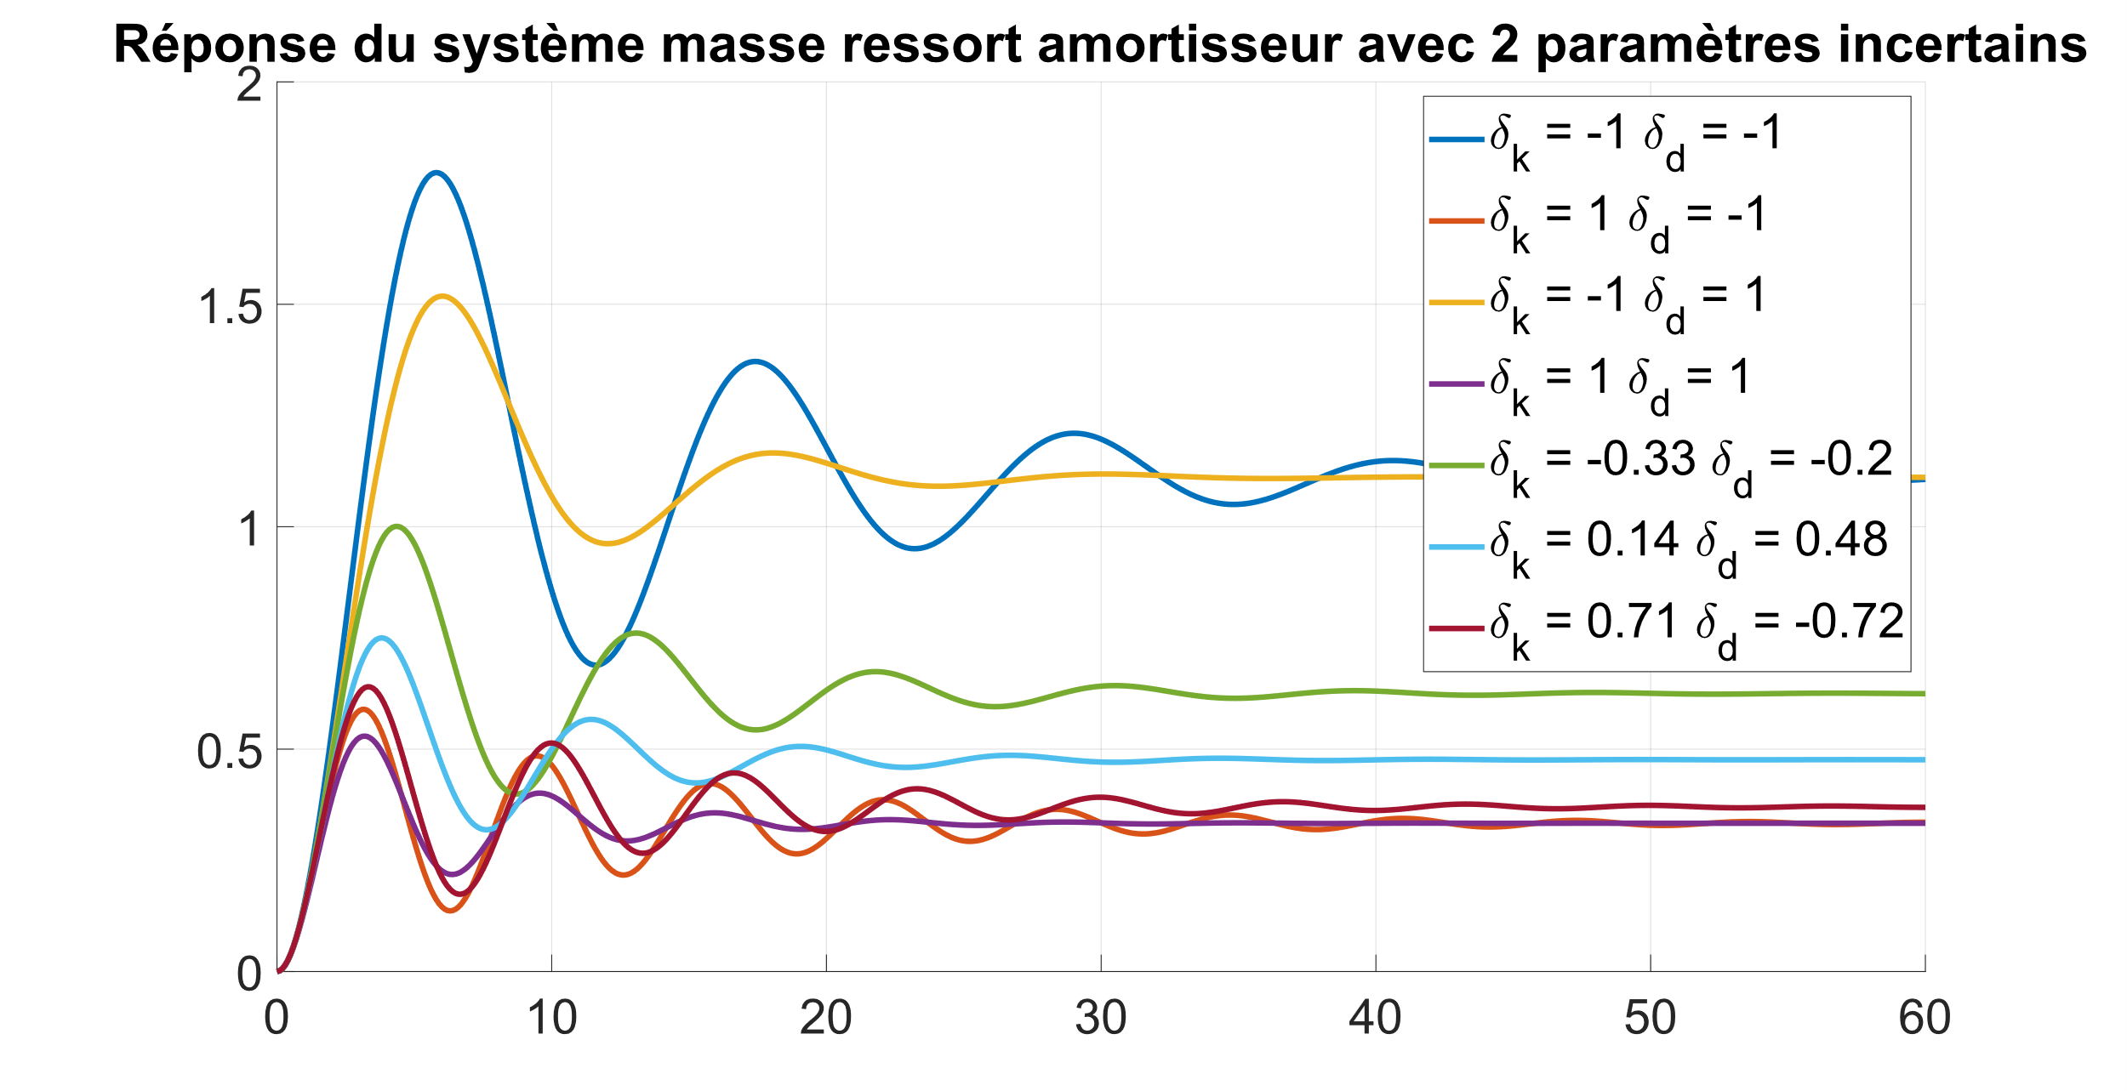
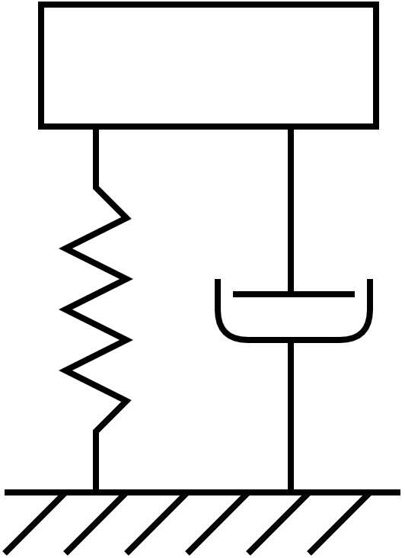
Mise en forme LFT
Introduction
Mise en forme
LFT
Réduction d’ordre
Exemple d’une LFT sur un système masse ressort amortisseur d’ordre 2, avec m=3, k$∈\left[0,9 ;3\right]$ et d$∈\left[0,5;1\right]$.
Masse m
Ressort k
Amortisseur d
Notes:
Nous prenons l’exemple d’un système masse ressort amortisseur (a gauche).
Le système possède deux paramètres incertains, la constante de raideur k et d’amortissement d.
On a tracé (à droite) la réponse indicielle pour plusieurs valeurs de DELTA ; entre +1 et -1.

Slide 6
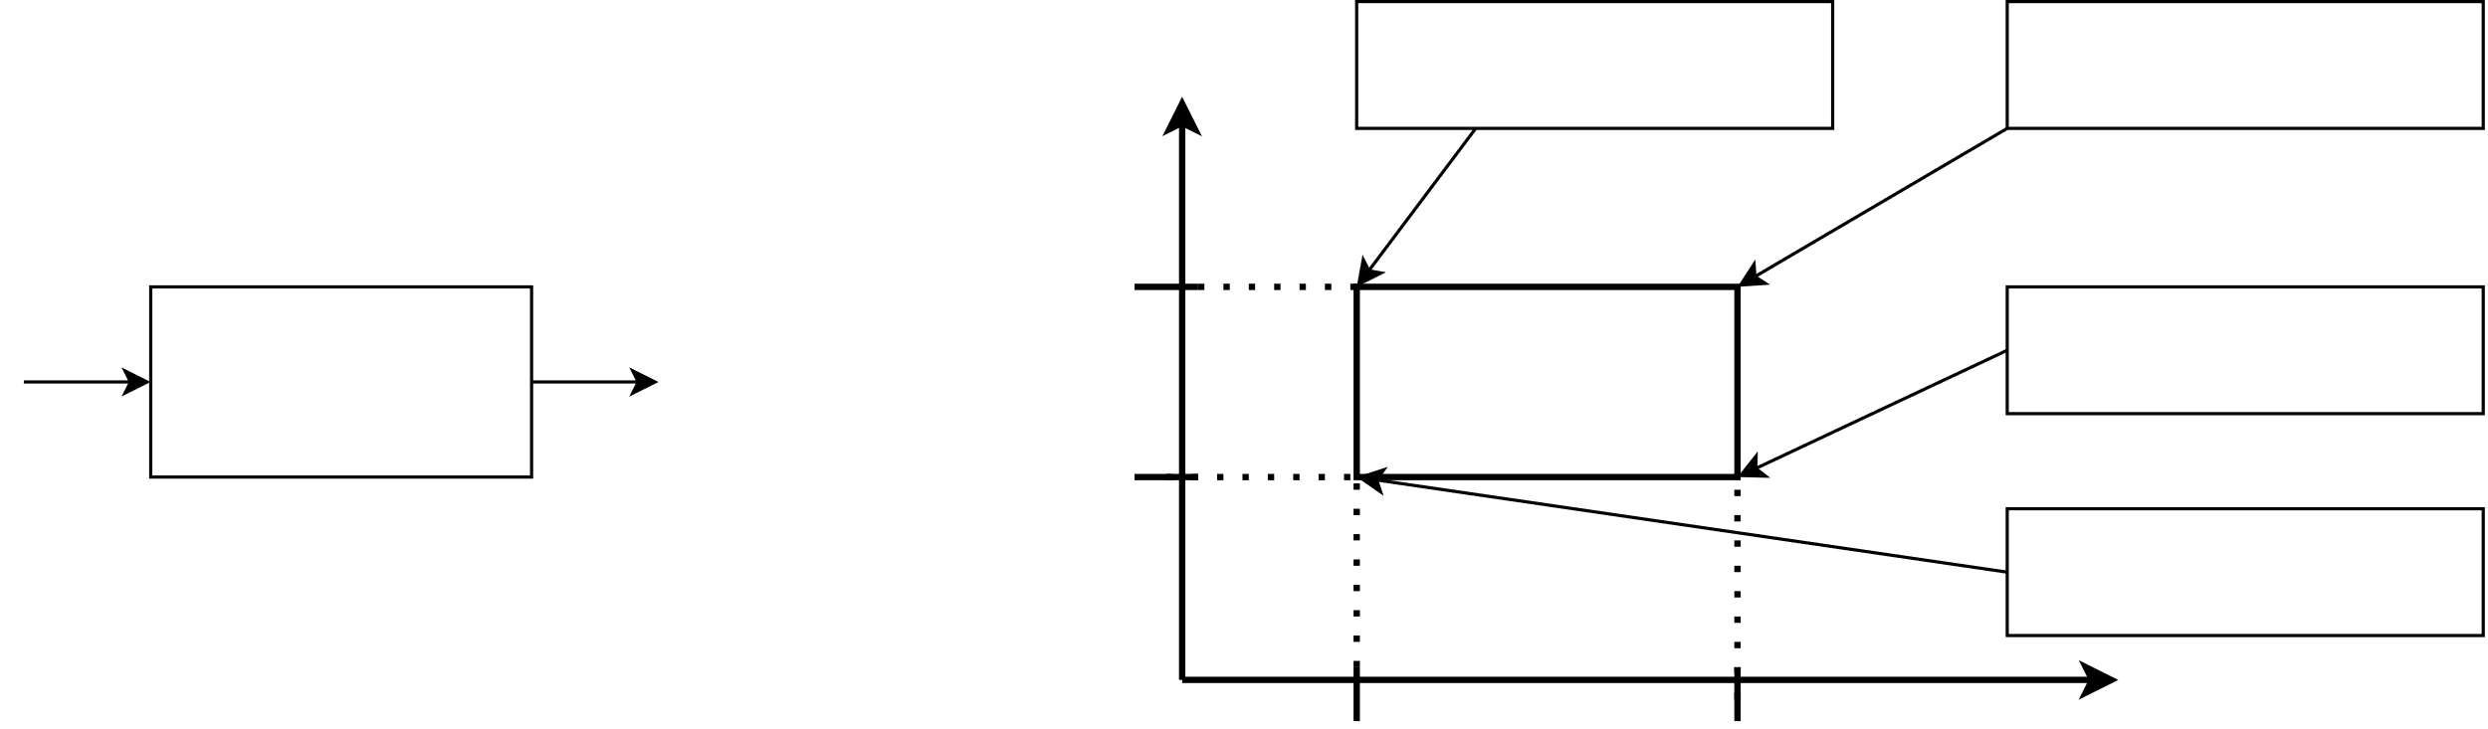








Mise en forme polytopique
Introduction
Mise en forme
Polytopique
Réduction d’ordre
La mise en forme polytopique permet d’avoir $2^{q}$ systèmes ayant les paramètres extrêmaux de q paramètres incertains.
$$G_{1}\left(k_{1min},k_{2max}\right)$$
$$G_{2}\left(k_{1,max},k_{2,max}\right)$$
$$k_{2}$$
$$k_{2,max}$$
$$k_{2,min}$$
$$G_{3}\left(k_{1,max},k_{2,min}\right)$$
$$G(k_{1},k_{2})$$
$$G_{4}\left(k_{1,min},k_{2,min}\right)$$
$$k_{1,min} k_{1,max} k_{1}$$
Schéma de principe de la mise en forme polytopique
Notes:
-decompo le syst polytope : défini par ses sommets (CONNUS)
Pour q param, 2^q sommets
-illustrat° param, sommets = pts rouges
-param tjs dans le cadre

Slide 7
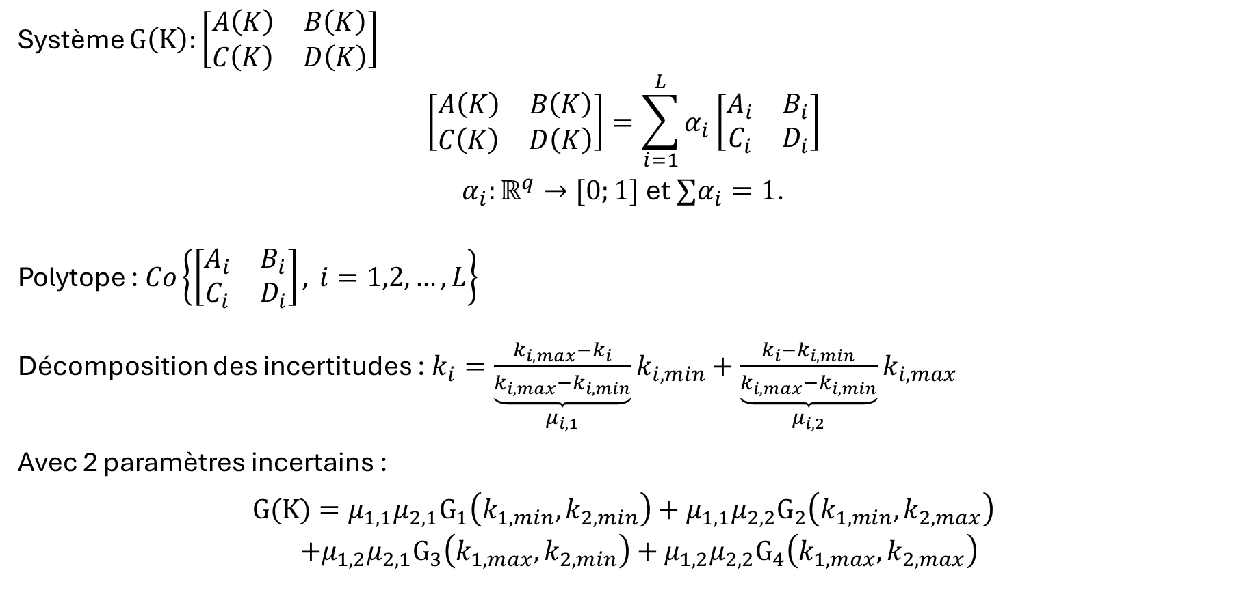
Mise en forme polytopique
Introduction
Mise en forme
Polytopique
Réduction d’ordre
Système $G\left(K\right):\left[\begin{matrix}A\left(K\right) & B\left(K\right) \\ C\left(K\right) & D\left(K\right)\end{matrix}\right]$
$$\left[\begin{matrix}A\left(K\right) & B\left(K\right) \\ C\left(K\right) & D\left(K\right)\end{matrix}\right]=\sum_{i=1}^{L}{α_{i}\left[\begin{matrix}A_{i} & B_{i} \\ C_{i} & D_{i}\end{matrix}\right]}$$
$α_{i}:ℝ^{q}→[0;1]$ e$t ∑α_{i}=1$.
Polytope : $Co\left\{\left[\begin{matrix}A_{i} & B_{i} \\ C_{i} & D_{i}\end{matrix}\right], i=1,2,…,L\right\}$
Décomposition des incertitudes : $k_{i}=\underset{μ_{i,1}}{\underbrace{\frac{k_{i,max}−k_{i}}{k_{i,max}−k_{i,min}}}}k_{i,min}+\underset{μ_{i,2}}{\underbrace{\frac{k_{i}−k_{i,min}}{k_{i,max}−k_{i,min}}}}k_{i,max}$
Avec 2 paramètres incertains :
$$G(K)=μ_{1,1}μ_{2,1}G_{1}\left(k_{1,min},k_{2,min}\right)+μ_{1,1}μ_{2,2}G_{2}\left(k_{1,min},k_{2,max}\right)$$
$+μ_{1,2}μ_{2,1}G_{3}\left(k_{1,max},k_{2,min}\right)+μ_{1,2}μ_{2,2}G_{4}\left(k_{1,max},k_{2,max}\right)$

Slide 8
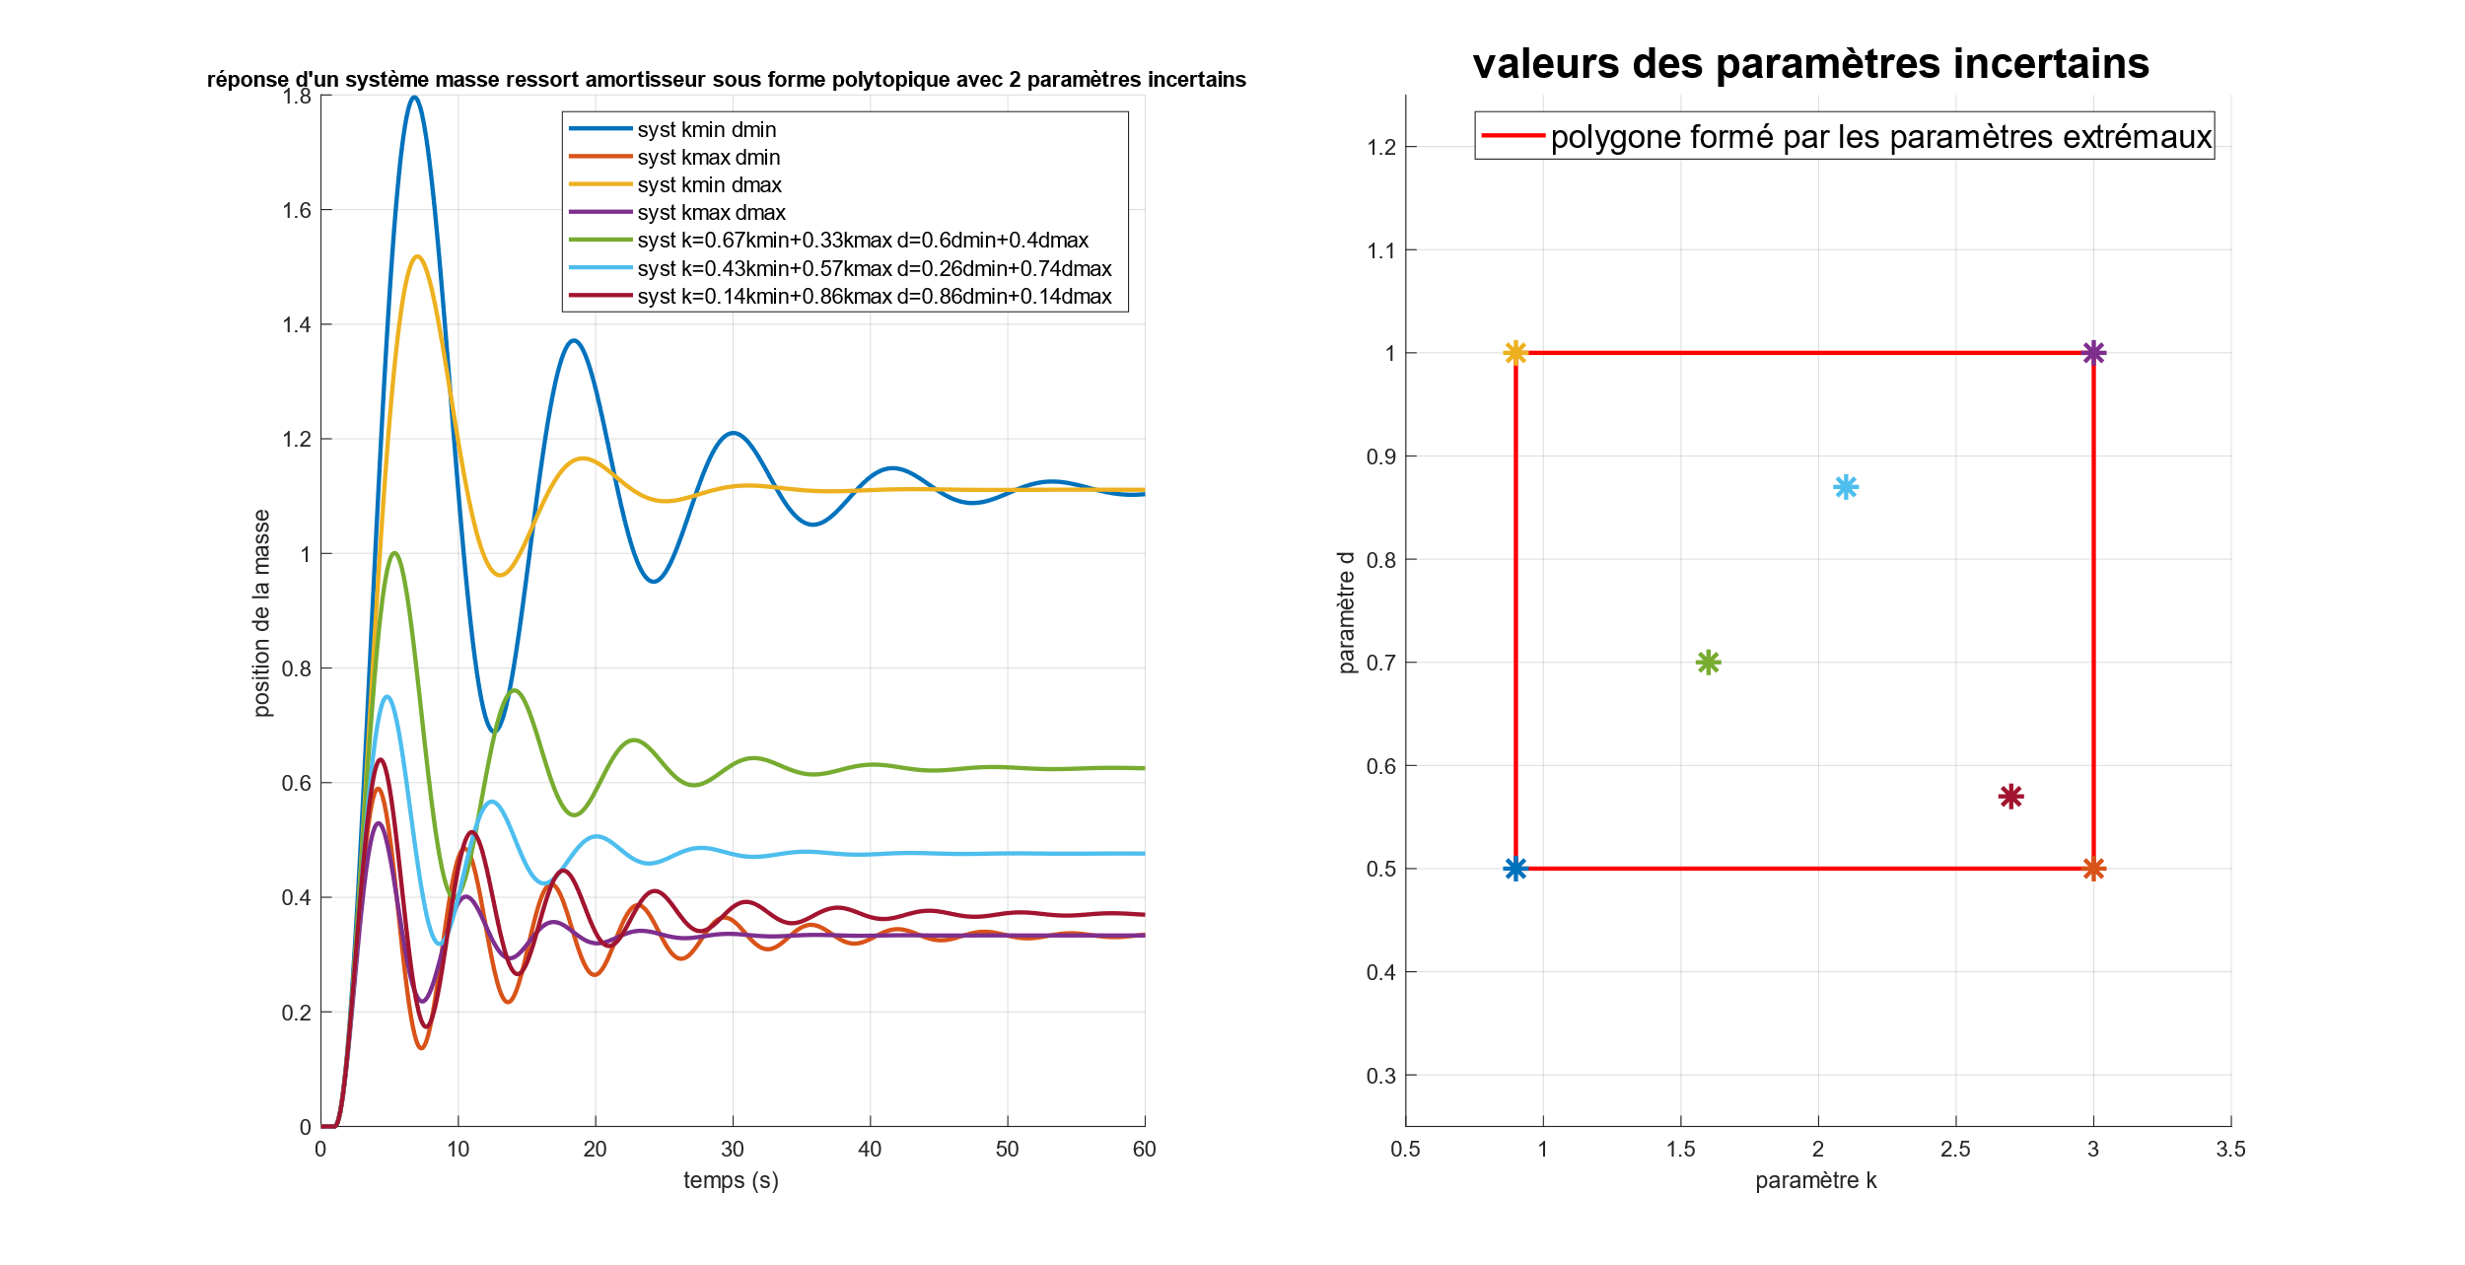
Mise en forme polytopique
Introduction
Mise en forme
Polytopique
Réduction d’ordre
Exemple avec un système masse ressort amortisseur :
Masse m
Ressort k
Amortisseur d
Réponse d’un système masse ressort amortisseur avec 2 paramètres incertains
Notes:
-courbes avec plusieurs k et d, comme avec lft
-la couleur des étoiles correspond aux courbes tracées
-dans les 4 coins valeurs min/max
-les 3 au centre c des combi linéaires des 4 aux coins

Slide 9





Réduction d’ordre
Introduction
Mise en forme
Réduction d’ordre
Conclusion
$$Δ=\left[\begin{matrix}δ_{1} & ⋯ & 0 \\ ⋮ & ⋱ & ⋮ \\ 0 & ⋯ & δ_{q}\end{matrix}\right]$$
Réduction d’ordre : troncature équilibrée
LFT : sur le système nominal
Polytopique : sur les sommets
μ γ
$$G_{nom}:\left[\begin{matrix}A_{nom} & B_{nom} \\ C_{nom} & D_{nom}\end{matrix}\right]$$
U Y
$$Σ\left(k_{1,min},k_{2,max}\right)$$
$$Σ\left(k_{1,max},k_{2,max}\right)$$
$$Σ\left(k_{1,max},k_{2,min}\right)$$
$$Σ\left(k_{1,min},k_{2,min}\right)$$
Notes:
Pour effectuer la réduction d’ordre, on fait une troncature équilibrée.
La troncature équilibrée consiste à faire un changement de base puis à tronquer les matrices à l’ordre désiré.
Pour la mise en forme LFT, le système nominal est totalement connu, on fait la troncature équilibrée dessus.
Pour la mise en forme polytopique, les sommets sont totalement connus, on fait la troncature équilibrée sur tous les sommets en même temps.

Slide 10
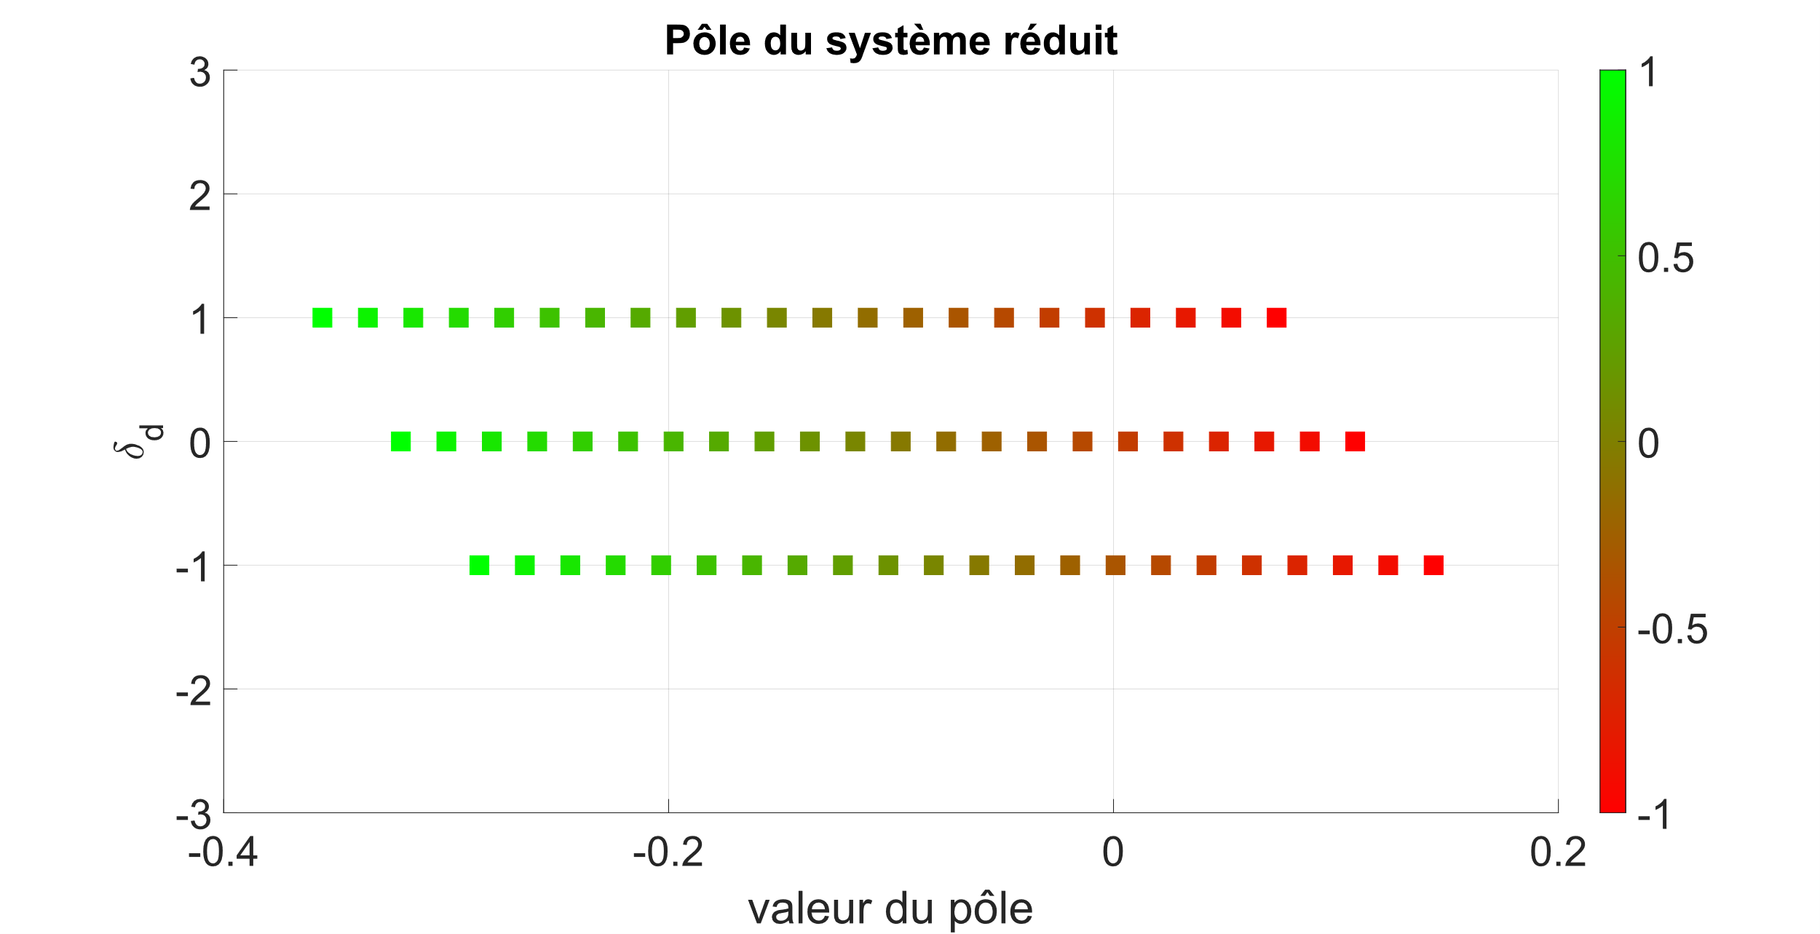
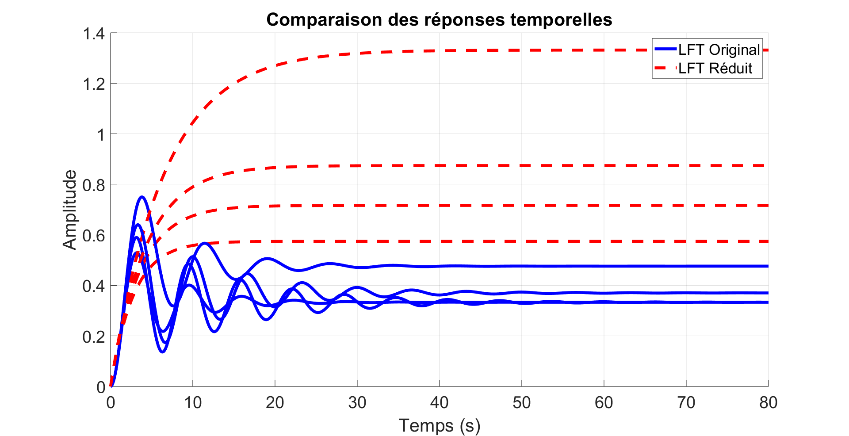
Réduction d’ordre : LFT
Introduction
Mise en forme
Réduction d’ordre
LFT
Résultats de la réduction d’ordre
stable
instable
Notes:
On reprend l’exemple du système masse ressort amortisseur.
La réduction d’ordre est simple à réaliser, les bibliothèques Matlab sont facilement utilisables. On veut réduire le système d’ordre 2 à l’ordre 1.
Cependant, on remarque que pour un delta k inférieur à -0,4 dans le pire des cas, le système n’est pas stable, car le pôle du système réduit est positif. (GAUCHE)
Pour les incertitudes pour lesquels le système est stable, on ne conserve pas le gain statique du système d’origine. (DROITE)

Slide 11
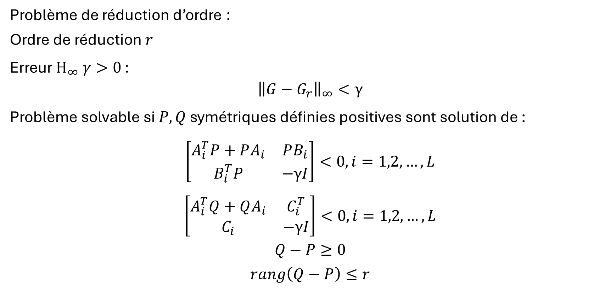
Réduction d’ordre polytopique
Introduction
Mise en forme
Réduction d’ordre
Polytopique
Problème de réduction d’ordre :
Ordre de réduction $r$
Erreur $H_{∞} γ>0$ :
$${\left\|G−G_{r}\right\|}_{∞}<γ$$
Problème solvable si $P,Q$ symétriques définies positives sont solution de :
$$\left[\begin{matrix}A_{i}^{T}P+PA_{i} & PB_{i} \\ B_{i}^{T}P & −γI\end{matrix}\right]<0,i=1,2,…,L$$
$$\left[\begin{matrix}A_{i}^{T}Q+QA_{i} & C_{i}^{T} \\ C_{i} & −γI\end{matrix}\right]<0,i=1,2,…,L$$
$$Q−P≥0$$
$$rang\left(Q−P\right)≤r$$
Notes:
Expliquer ce qu’il y a dans els blocs

Slide 12
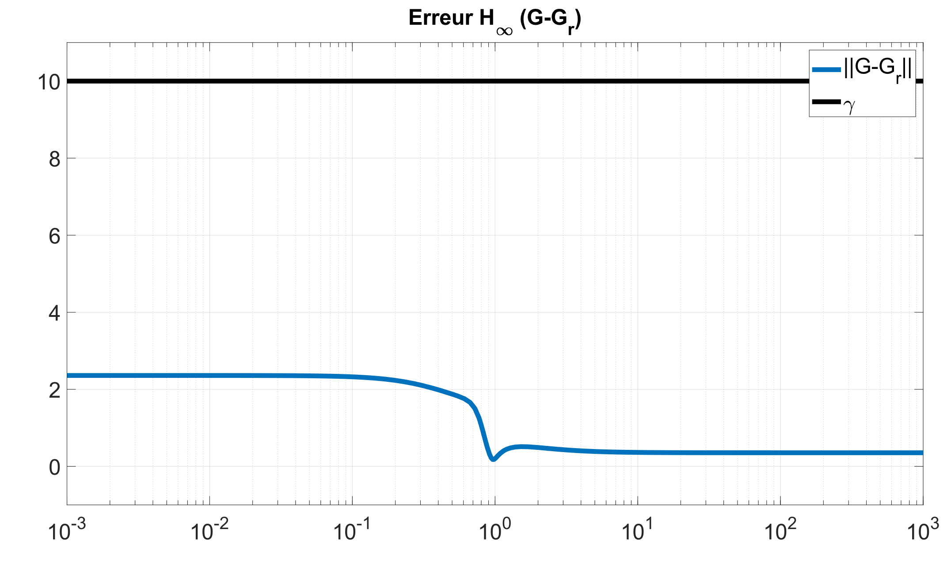
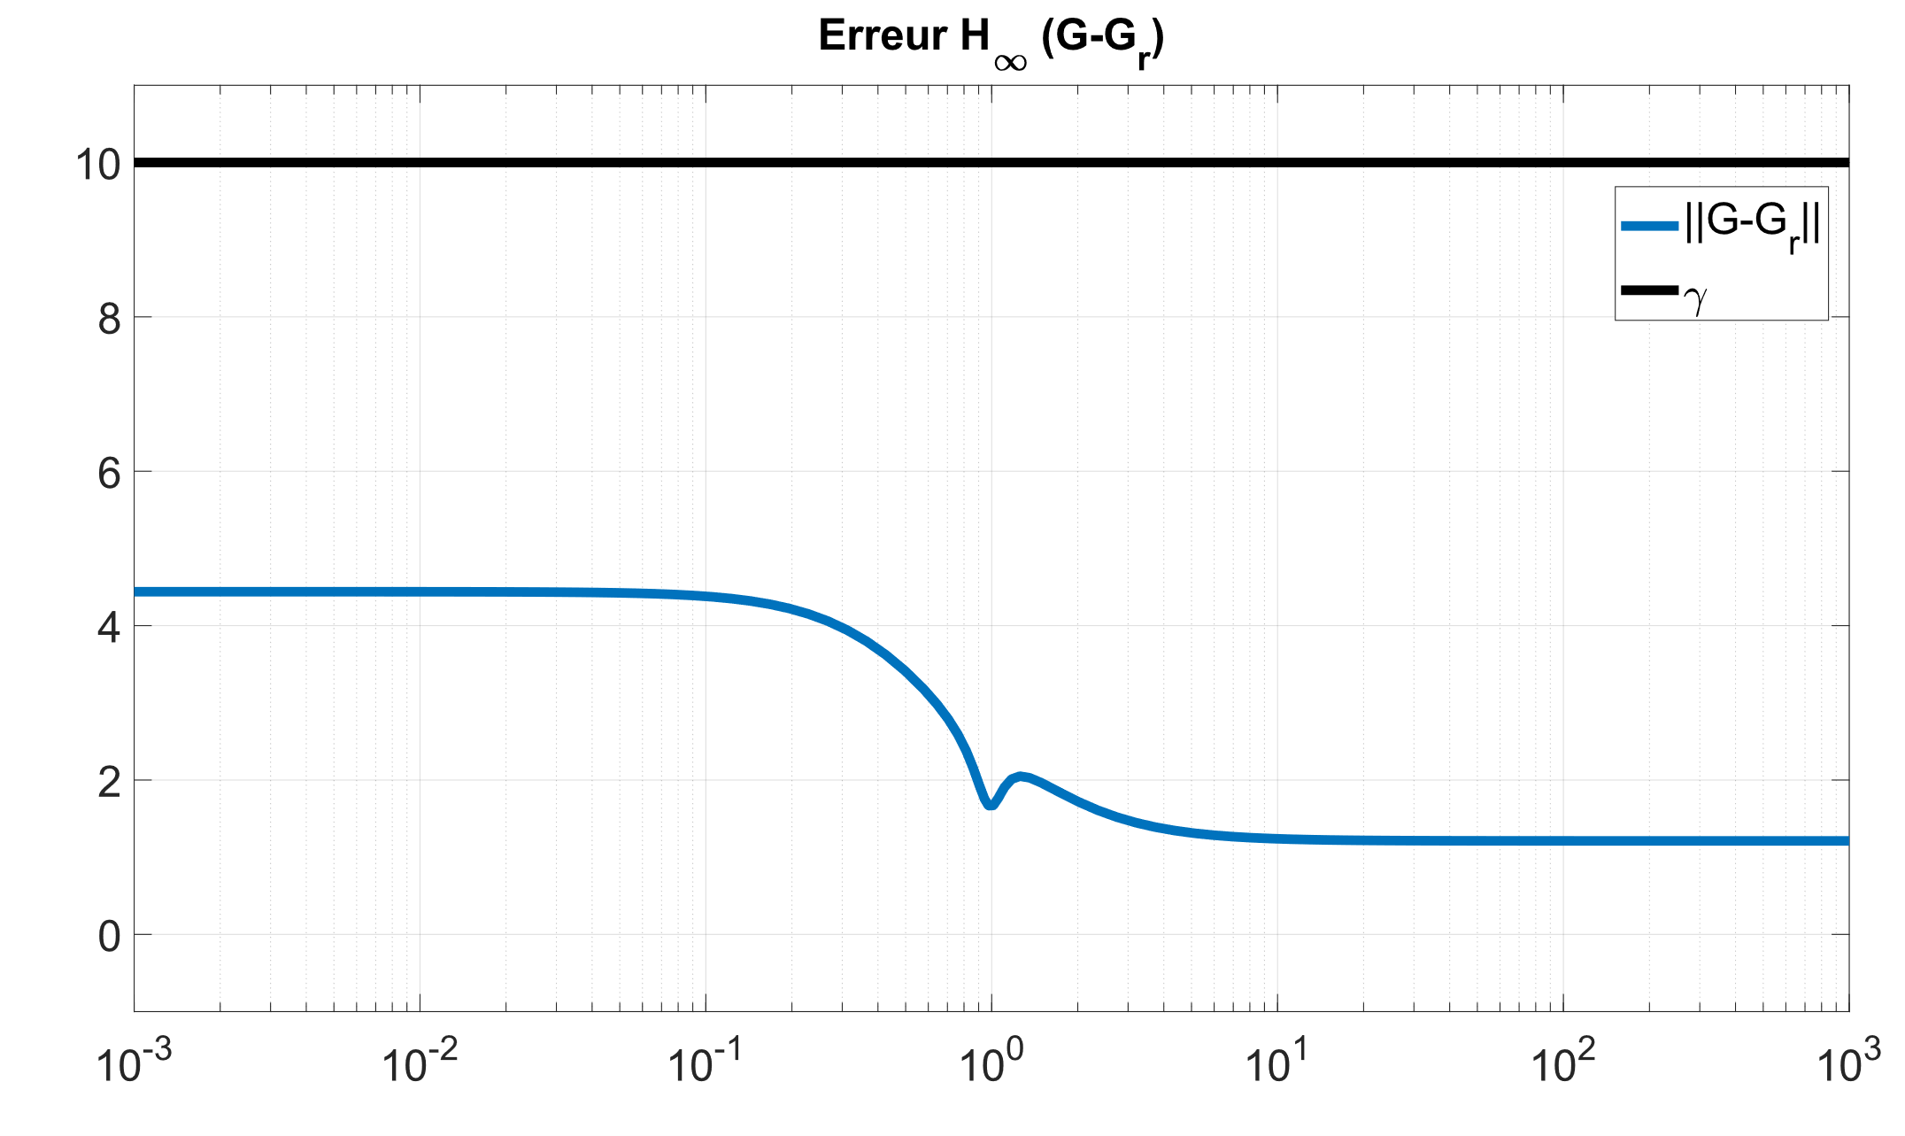
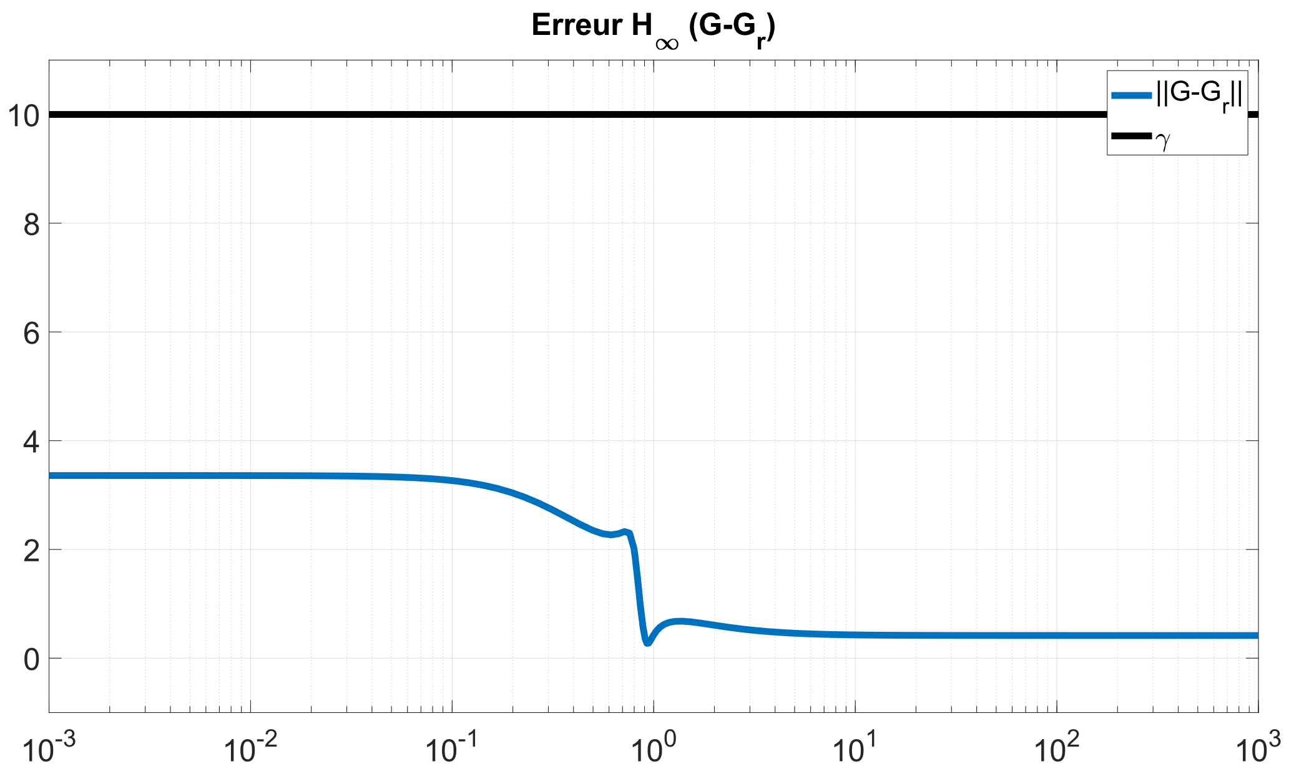
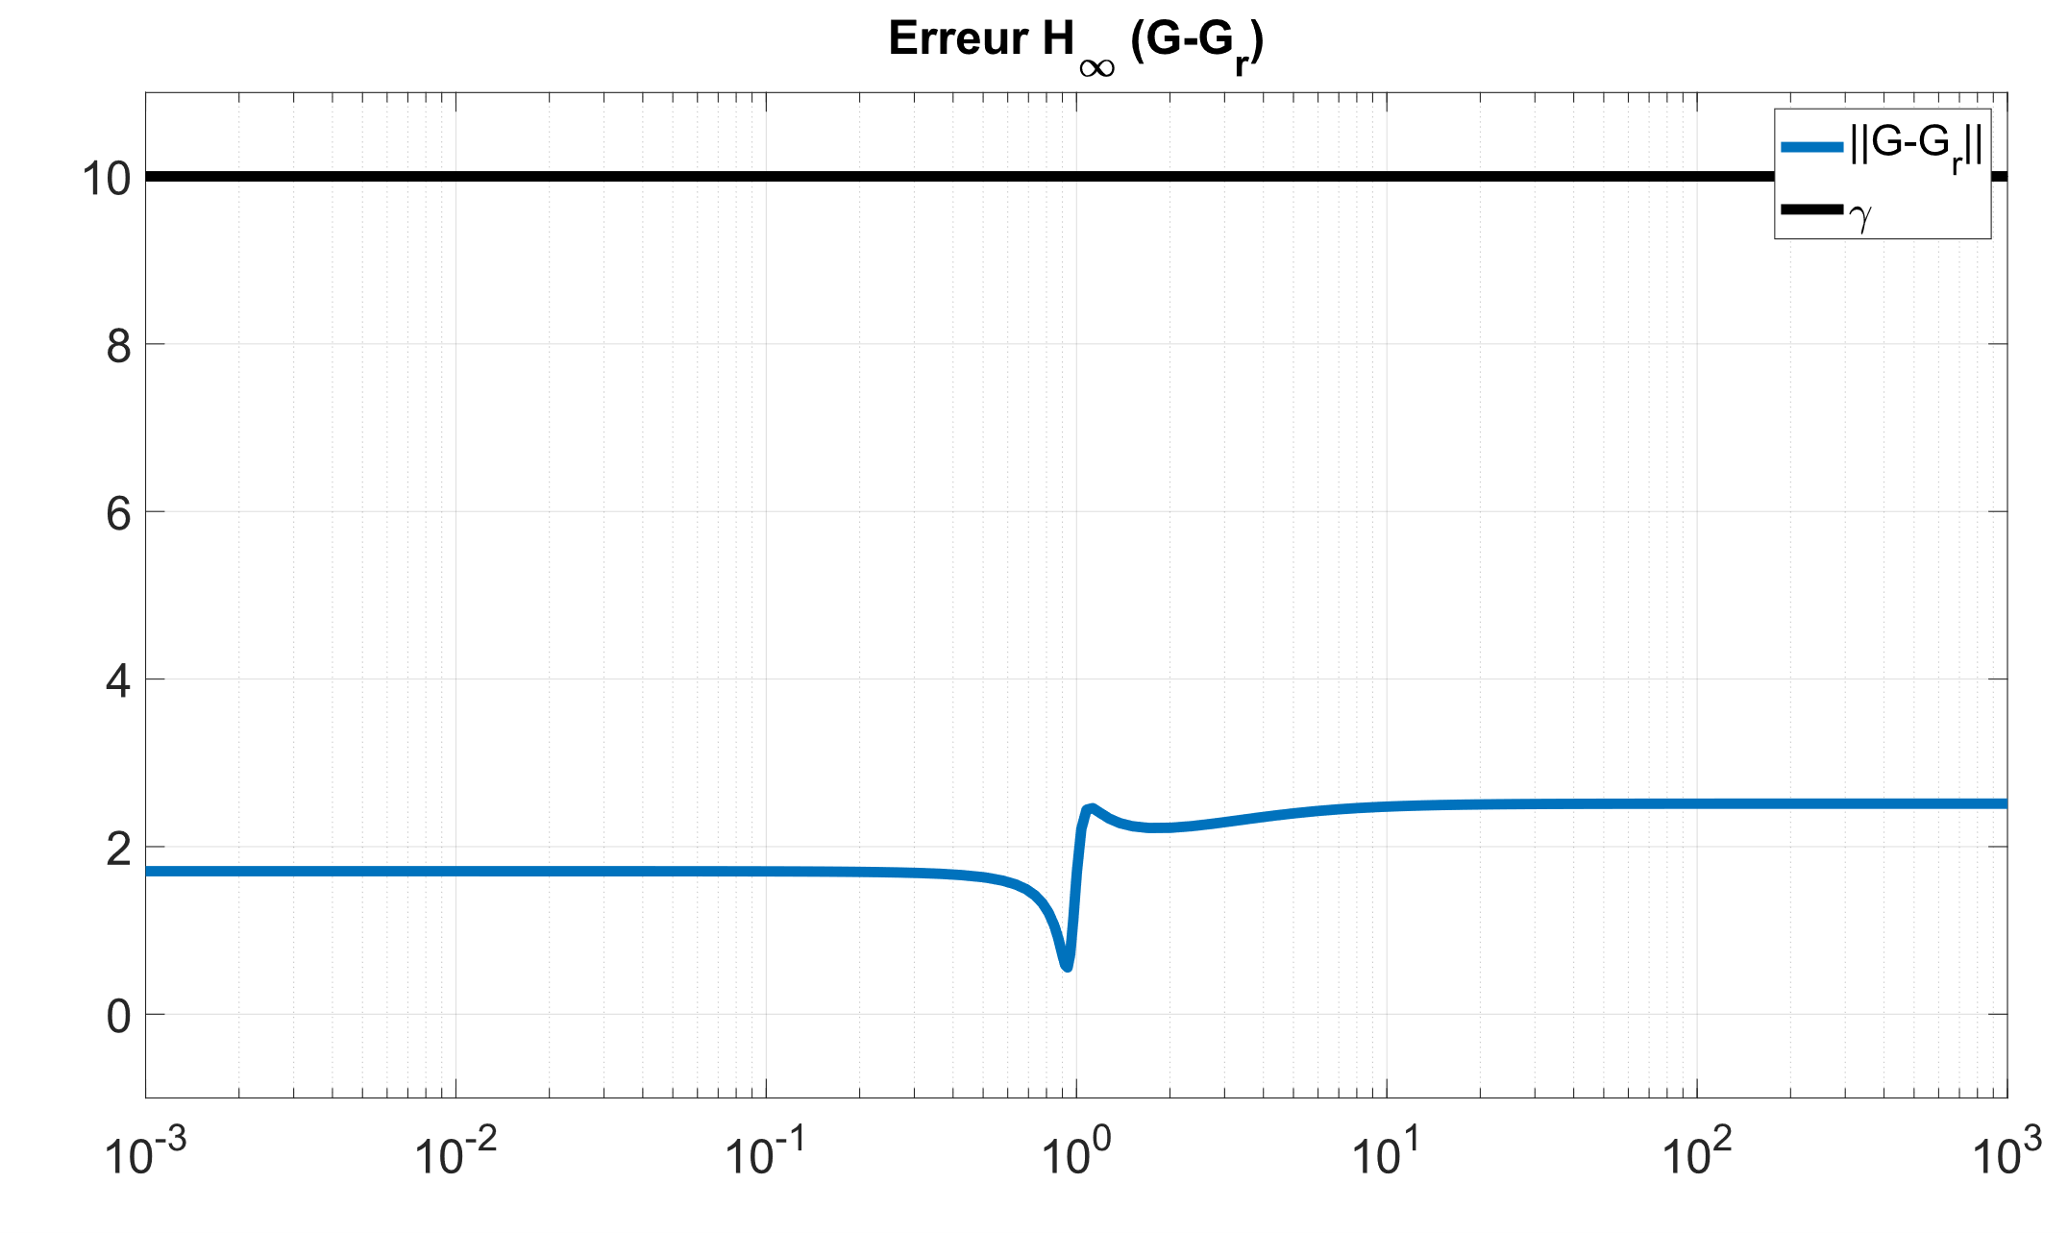
Réduction d’ordre polytopique
Introduction
Mise en forme
Réduction d’ordre
Polytopique
Erreur d’approximation entre les sommets du polytope et du polytope réduit ainsi que de trois autres valeurs d’incertitudes, pour $γ=10$.

Slide 13


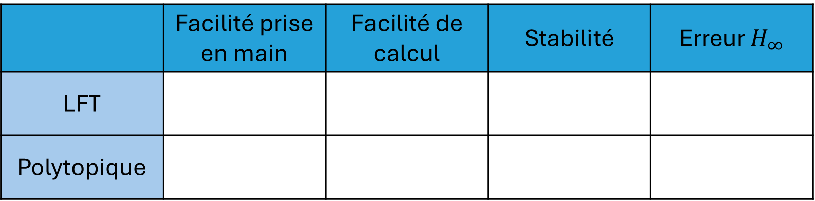
Conclusion
Introduction
Mise en forme
Réduction d’ordre
Conclusion
 | Facilité prise en main | Facilité de calcul | Stabilité | Erreur $H_{∞}$
LFT
Polytopique
Notes:
La mise sous forme LFT est courante et facile à faire sous Matlab. Elle est efficace même avec un grand nombre d’incertitudes.
Cependant, on ne peut pas garantir la stabilité du système réduit ni une erreur H infini.
La mise sous forme polytopique est plus difficile à utiliser, à cause de la contrainte de rang qui pose donnent pour les solveurs de LMI. De plus, un nombre d’incertitude élevé entraine une explosion du nombre de sommets (10 incertitudes donnent 1024 sommets). Cependant, on peut garantir la stabilité du système réduit ainsi que garantir une norme H infini.
Une possibilité de continuation serait de trouver une méthode pour garantir la stabilité d’un système réduit sous LFT, ou de trouver une méthode de calcul plus efficace pour la réduction d’un système polytopique.

Slide 14
Avez-vous des questions ?

Slide 15
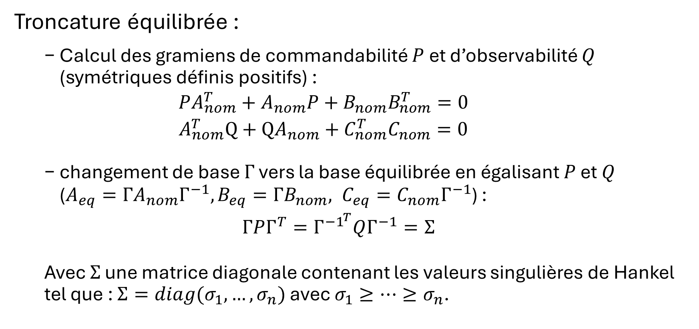
Réduction d’ordre : LFT
Annexes
Réduction d’ordre
LFT
Troncature équilibrée :
Calcul des gramiens de commandabilité $P$et d’observabilité $Q$ (symétriques définis positifs) :
$$PA_{nom}^{T}+A_{nom}P+B_{nom}B_{nom}^{T}=0$$
$$A_{nom}^{T}Q+QA_{nom}+C_{nom}^{T}C_{nom}=0$$
changement de base Γ vers la base équilibrée en égalisant $P$ et $Q$ ($A_{eq}=ΓA_{nom}Γ^{−1}, B_{eq}=ΓB_{nom}, C_{eq}=C_{nom}Γ^{−1}$) :
$$ΓPΓ^{T}=Γ^{−1^{T}}QΓ^{−1}=Σ$$
Avec $Σ$ une matrice diagonale contenant les valeurs singulières de Hankel tel que : $Σ=diag(σ_{1},…,σ_{n})$ avec $σ_{1}≥…≥σ_{n}$.

Slide 16
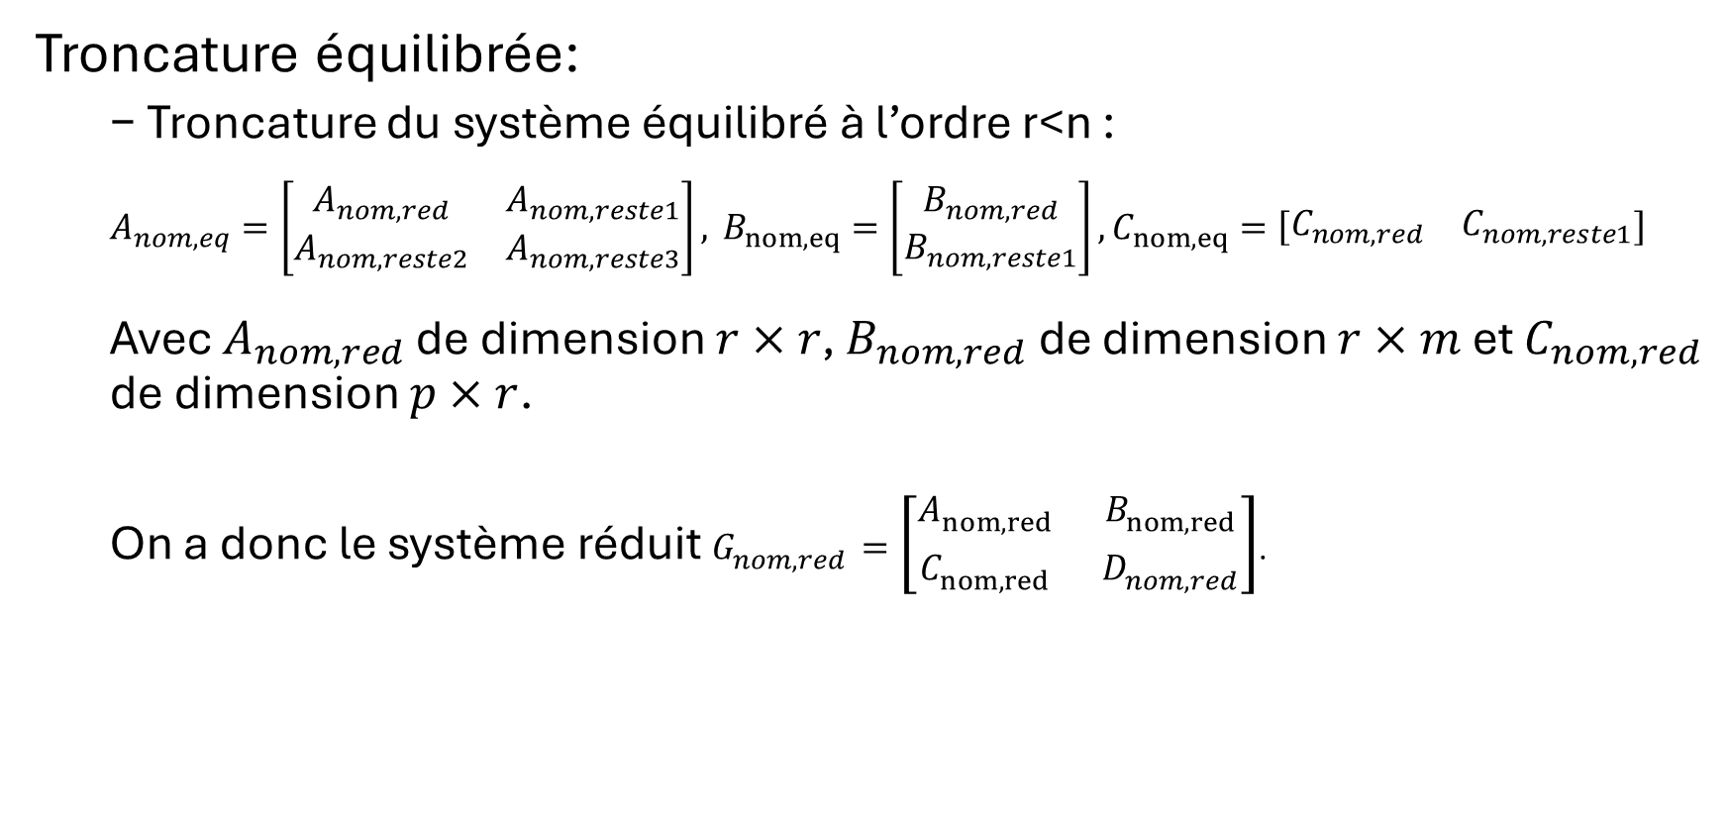
Réduction d’ordre : LFT
Annexes
Réduction d’ordre
LFT
Troncature équilibrée:
Troncature du système équilibré à l’ordre r<n :
$$A_{nom,eq}=\left[\begin{matrix}A_{nom,red} & A_{nom,reste1} \\ A_{nom,reste2} & A_{nom,reste3}\end{matrix}\right], B_{nom,eq}=\left[\begin{matrix}B_{nom,red} \\ B_{nom,reste1}\end{matrix}\right],C_{nom,eq}=\left[\begin{matrix}C_{nom,red} & C_{nom,reste1}\end{matrix}\right]$$
Avec $A_{nom,red}$ de dimension $r×r$, $B_{nom,red}$ de dimension $r×m$ et $C_{nom,red}$ de dimension $p×r$.
On a donc le système réduit $G_{nom,red}=\left[\begin{matrix}A_{nom,red} & B_{nom,red} \\ C_{nom,red} & D_{nom,red}\end{matrix}\right]$.

Slide 17
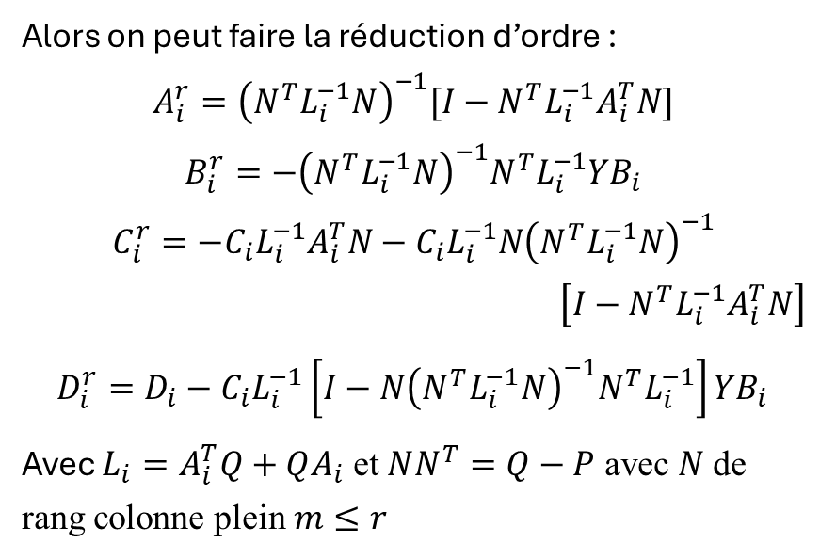
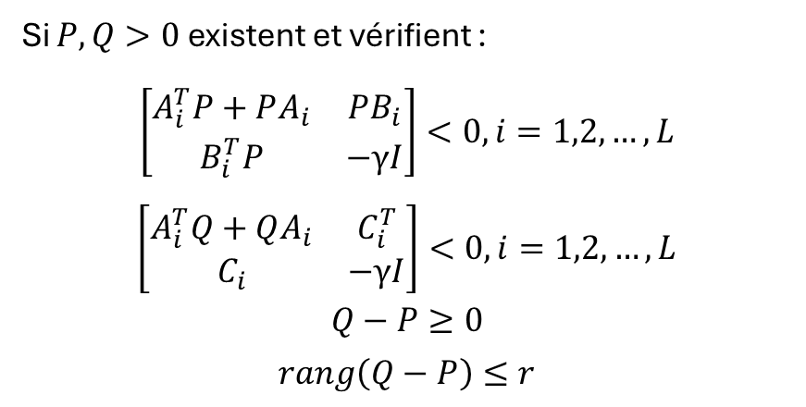
Réduction d’ordre polytopique
Annexes
Réduction d’ordre
Polytopique
Solution au problème de réduction d’ordre
Soit $γ>0$ l’erreur qu’on s’accorde entre le système et son modèle réduit.
Si $P,Q>0$ existent et vérifient :
$$\left[\begin{matrix}A_{i}^{T}P+PA_{i} & PB_{i} \\ B_{i}^{T}P & −γI\end{matrix}\right]<0,i=1,2,…,L$$
$$\left[\begin{matrix}A_{i}^{T}Q+QA_{i} & C_{i}^{T} \\ C_{i} & −γI\end{matrix}\right]<0,i=1,2,…,L$$
$$Q−P≥0$$
$$rang\left(Q−P\right)≤r$$
Alors on peut faire la réduction d’ordre :
$$A_{i}^{r}={\left(N^{T}L_{i}^{−1}N\right)}^{−1}[I−N^{T}L_{i}^{−1}A_{i}^{T}N]$$
$$B_{i}^{r}=−{\left(N^{T}L_{i}^{−1}N\right)}^{−1}N^{T}L_{i}^{−1}YB_{i}$$
$$C_{i}^{r}=−C_{i}L_{i}^{−1}A_{i}^{T}N−C_{i}L_{i}^{−1}N{\left(N^{T}L_{i}^{−1}N\right)}^{−1}$$
$$\left[I−N^{T}L_{i}^{−1}A_{i}^{T}N\right]$$
$D_{i}^{r}=D_{i}−C_{i}L_{i}^{−1}$ $\left[I−N{\left(N^{T}L_{i}^{−1}N\right)}^{−1}N^{T}L_{i}^{−1}\right]YB_{i}$
Avec $L_{i}=A_{i}^{T}Q+QA_{i}$ et $NN^{T}=Q−P$ avec $N$ de rang colonne plein $m≤r$

Slide 18
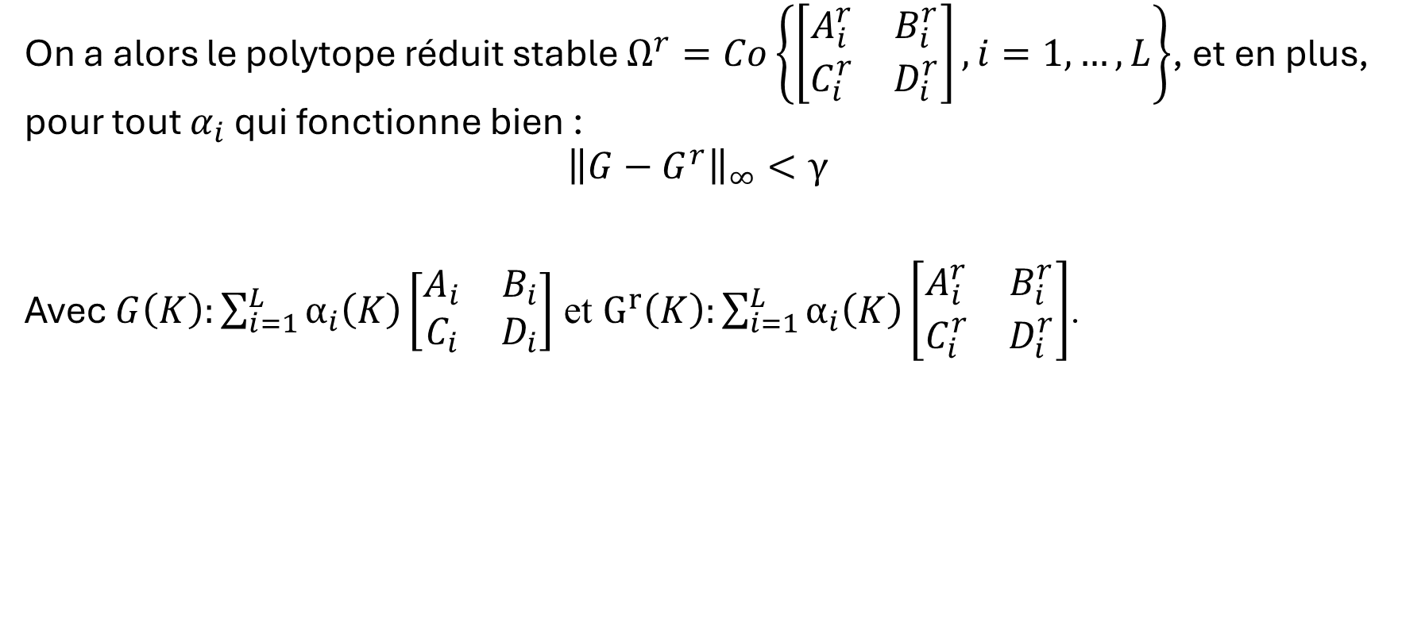
Réduction d’ordre polytopique
Annexes
Réduction d’ordre
Polytopique
On a alors le polytope réduit stable $Ω^{r}=Co\left\{\left[\begin{matrix}A_{i}^{r} & B_{i}^{r} \\ C_{i}^{r} & D_{i}^{r}\end{matrix}\right],i=1,…,L\right\}$, et en plus, pour tout $α_{i}$ qui fonctionne bien :
$${\left\|G−G^{r}\right\|}_{∞}<γ$$
Avec $G\left(K\right):\sum_{i=1}^{L}{α_{i}\left(K\right)\left[\begin{matrix}A_{i} & B_{i} \\ C_{i} & D_{i}\end{matrix}\right]}$ et $G^{r}\left(K\right):\sum_{i=1}^{L}{α_{i}\left(K\right)\left[\begin{matrix}A_{i}^{r} & B_{i}^{r} \\ C_{i}^{r} & D_{i}^{r}\end{matrix}\right]}$.

